Slide 1
Организация развивающей
предметно-пространственной среды
группы «Цветик семицветик»
в МКДОУ «Детский сад «Тюльпан»

Slide 2
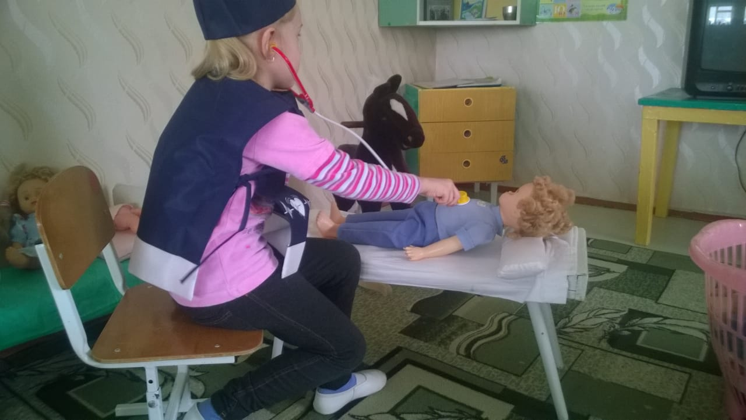
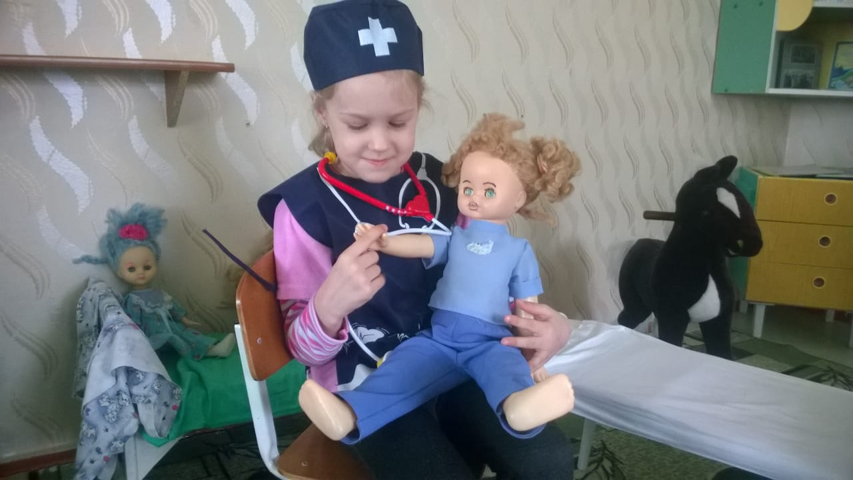
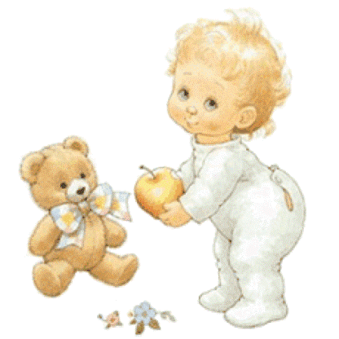
Вопрос организации развивающей предметно-пространственной среды ДОУ на сегодняшний день стоит особо актуально. Это связано с введением нового Федерального государственного образовательного стандарта дошкольного образования.
Основной формой работы с дошкольниками и ведущим видом деятельности для них является игра. Именно поэтому нашим детский сад проявляет повышенный интерес к развитию, и несмотря на некоторые трудности с оснащением обновлению развивающей предметно-пространственной среды ДОУ.

Slide 3
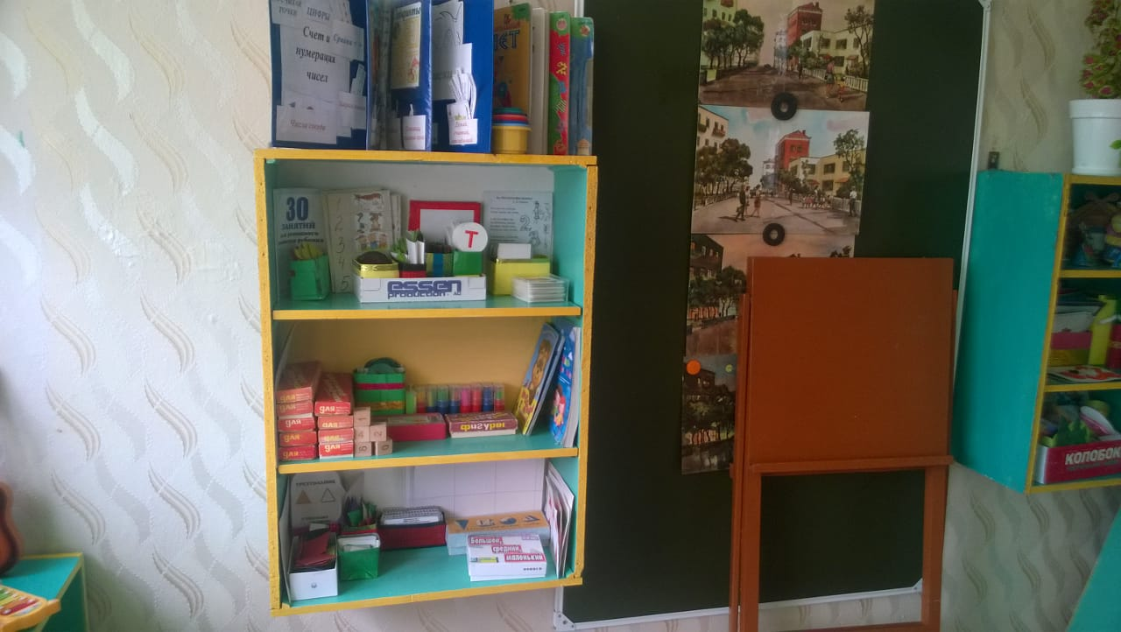
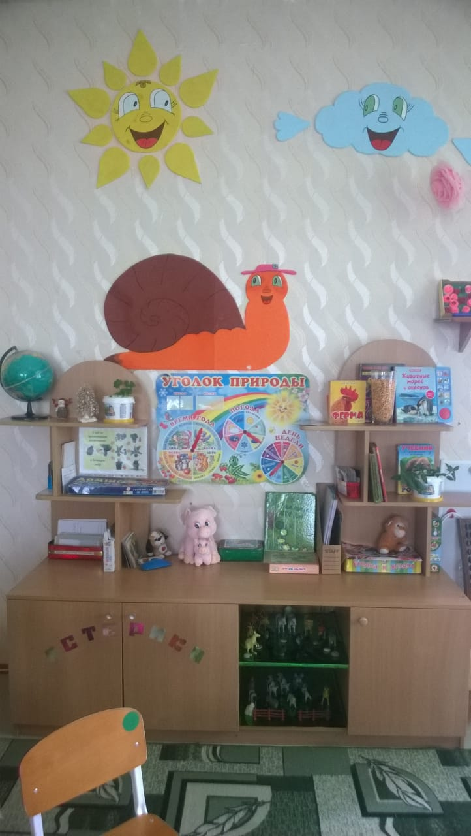
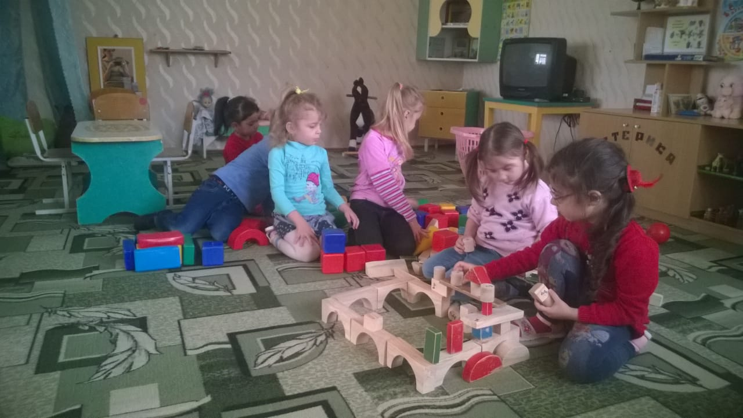
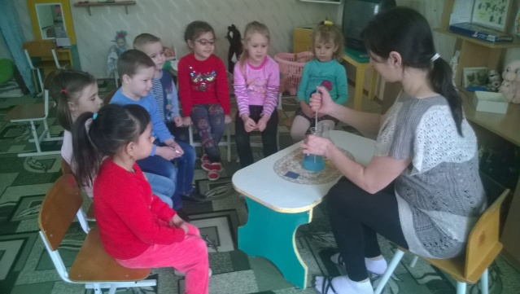
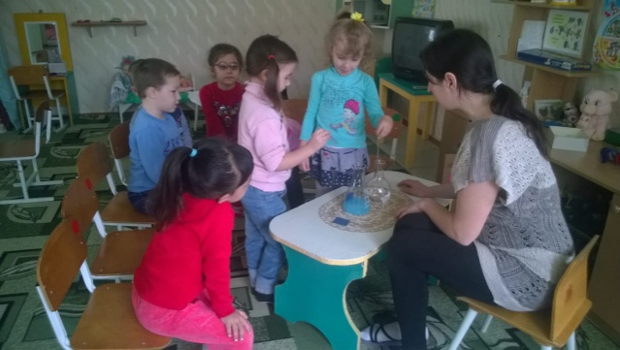
Познавательное развитие.
Центр конструирования.
Центр математики
Центр природы.
Известно, что дошкольный возраст - возраст становления и развития наиболее общих способностей, которые по мере взросления ребенка будут совершенствоваться и дифференцироваться. Одна из наиболее важных способностей - способность к познанию.
Центр экспериментирования

Slide 4
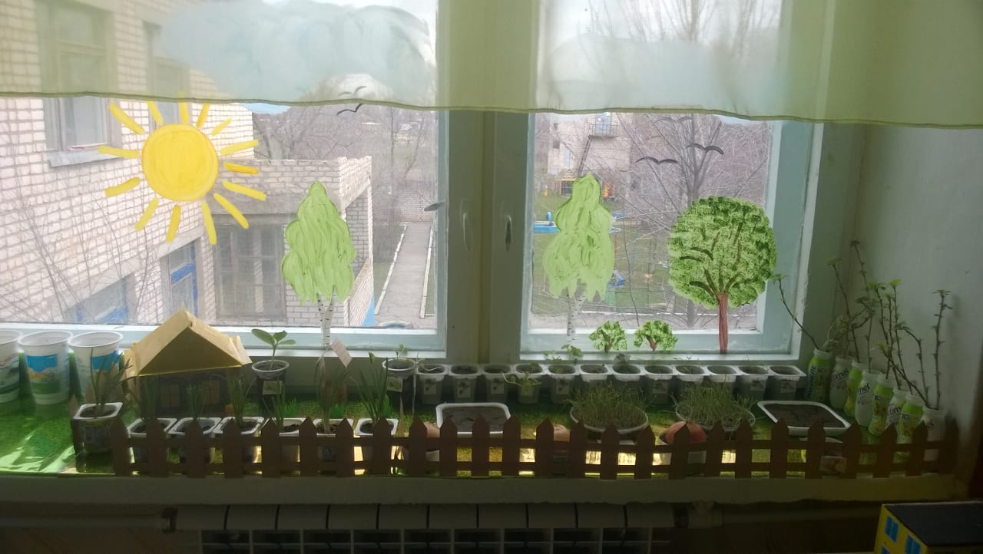
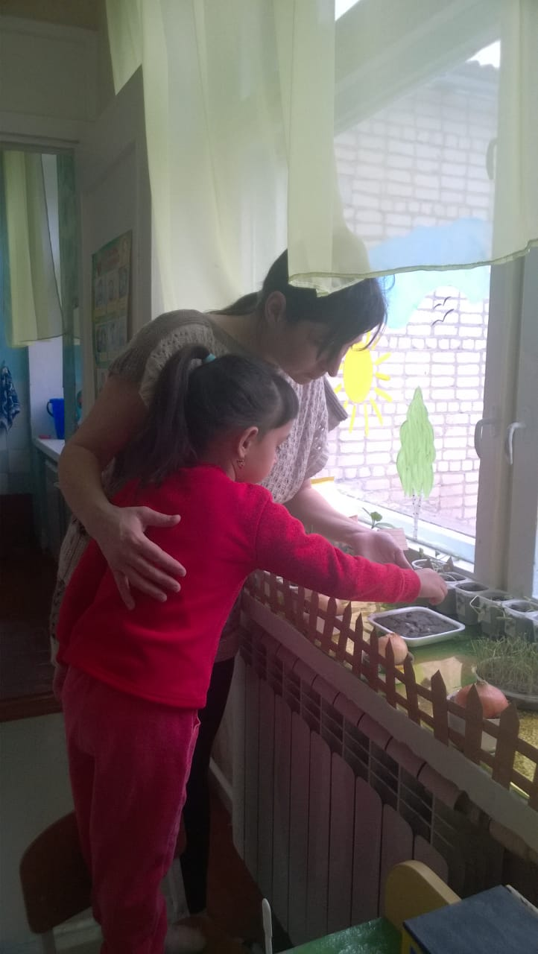
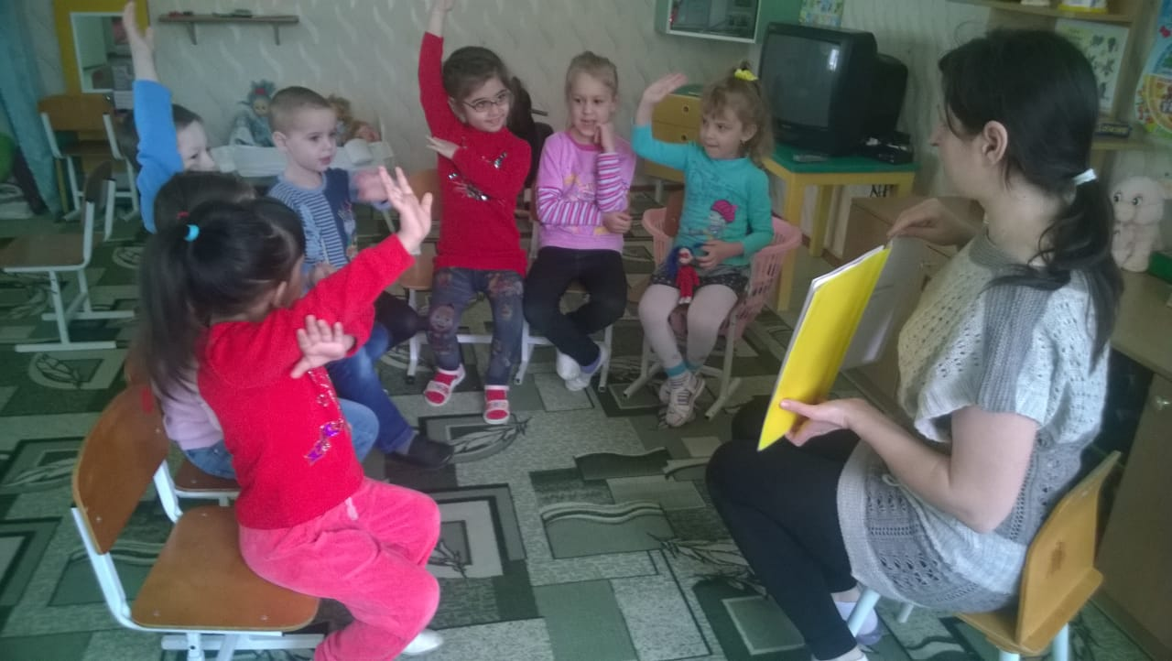
Огород на подоконнике.

Slide 5
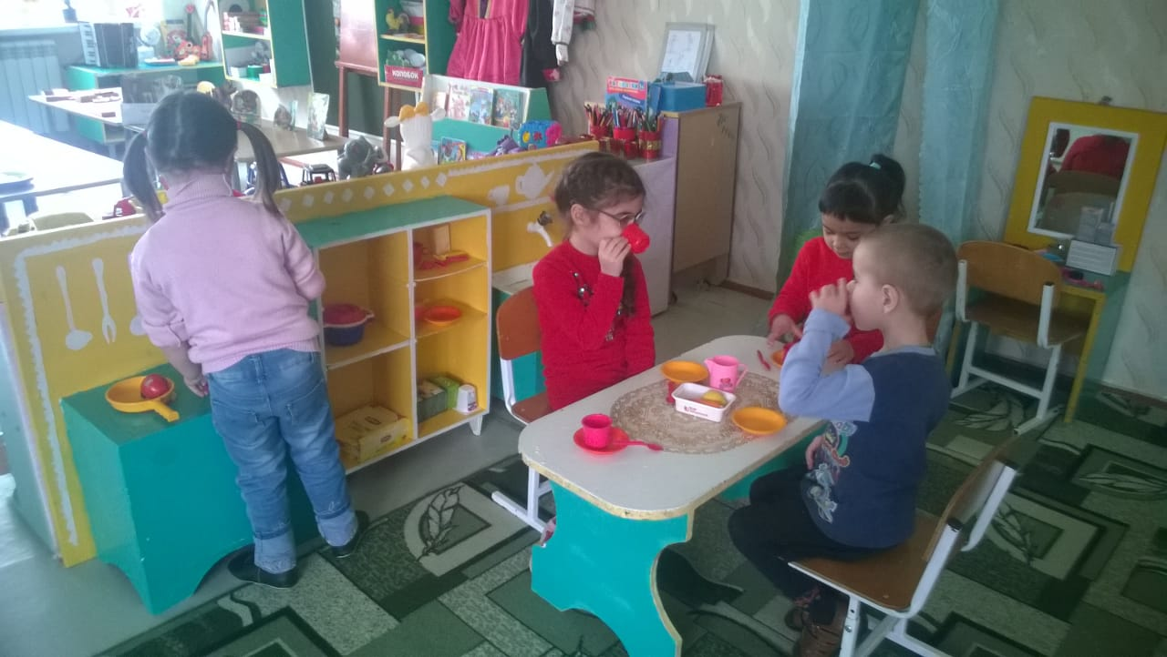
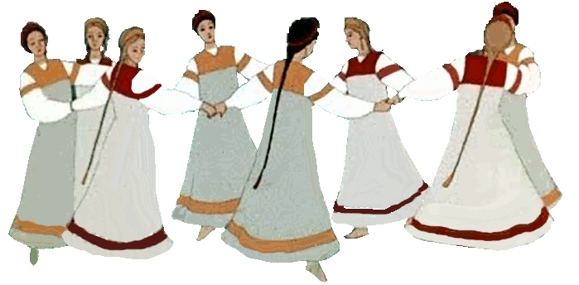
Социально-коммуникативное развитие.
Центр ряженья.
Домашняя зона.
Социально-коммуникативное развитие – это процесс усвоения и дальнейшего развития ребенком социально-культурного опыта, необходимого для его дальнейшего включения в систему общественных отношений.

Slide 6
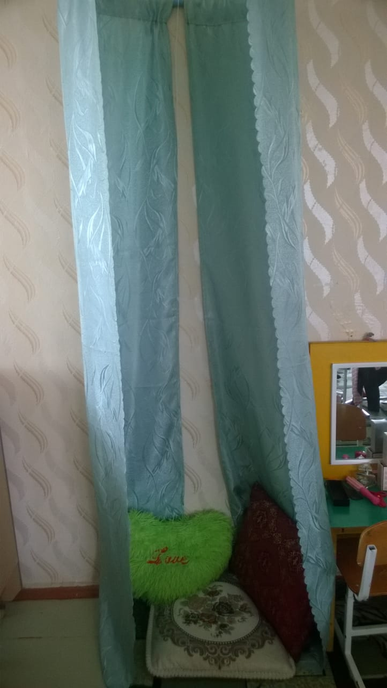
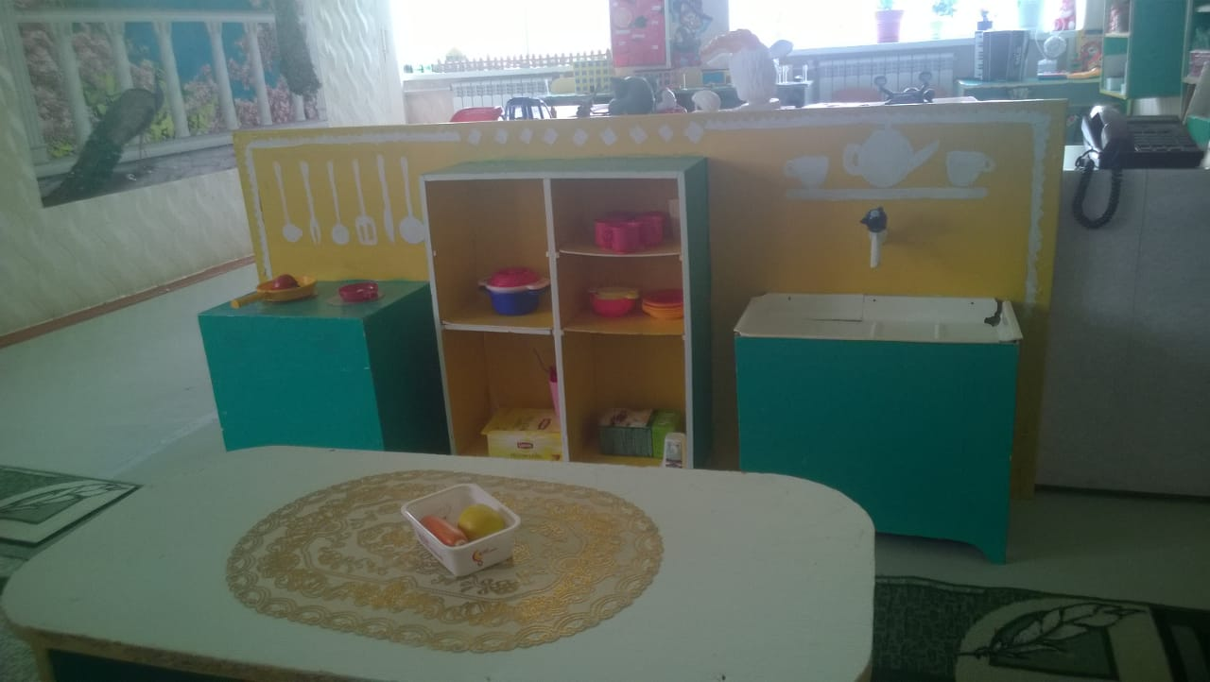
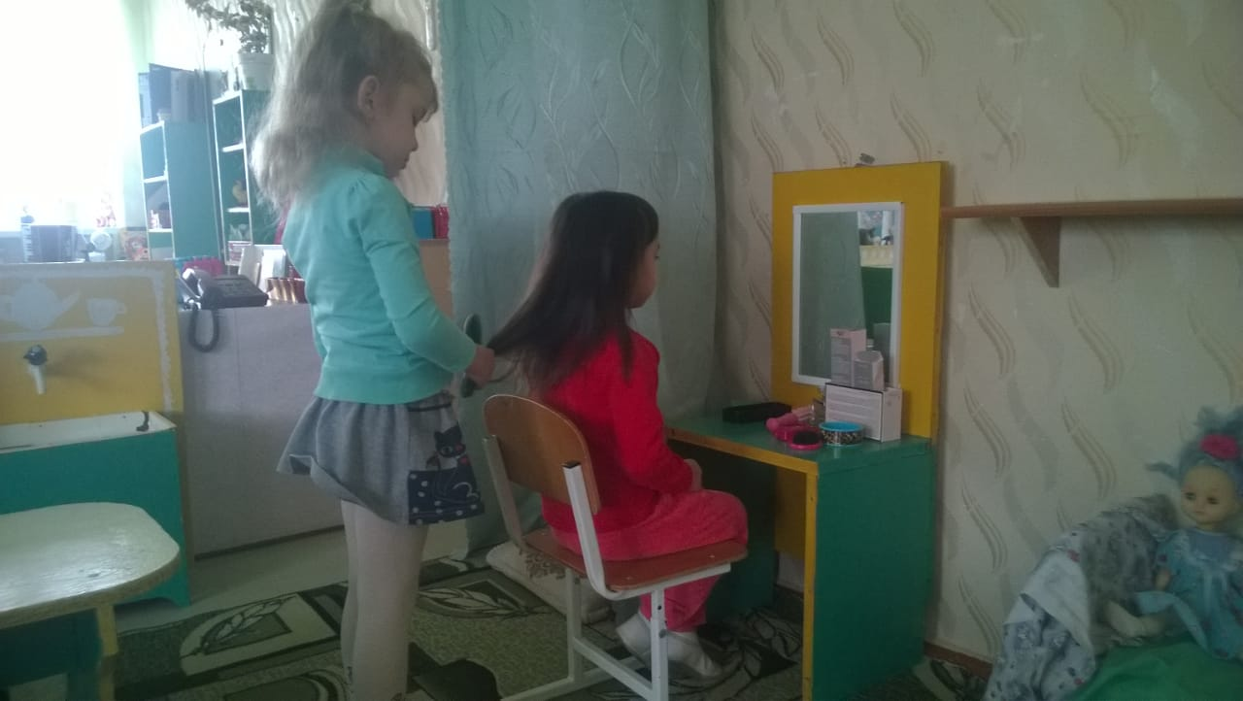
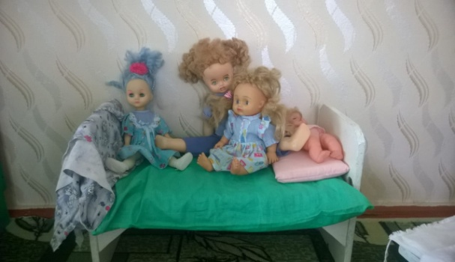
Домашняя зона.
Уголок уединения.
Парикмахерская.

Slide 7
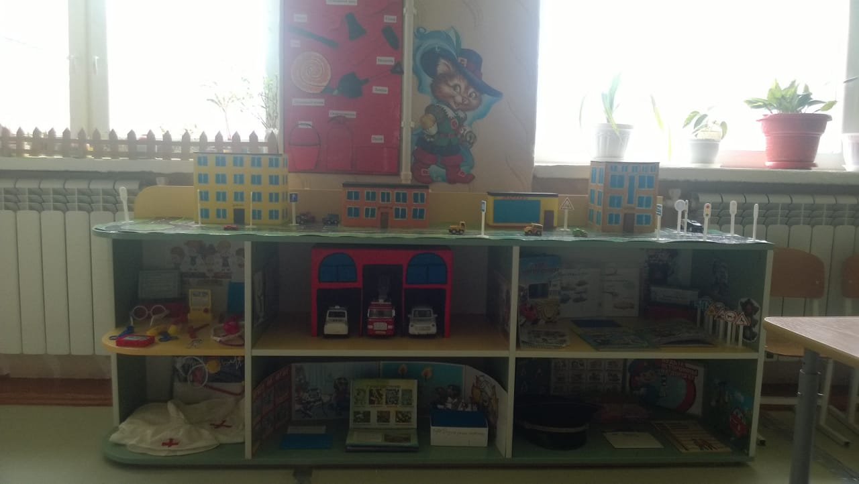
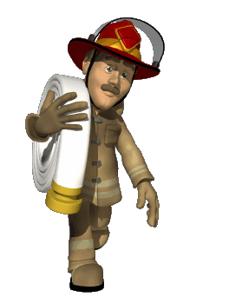
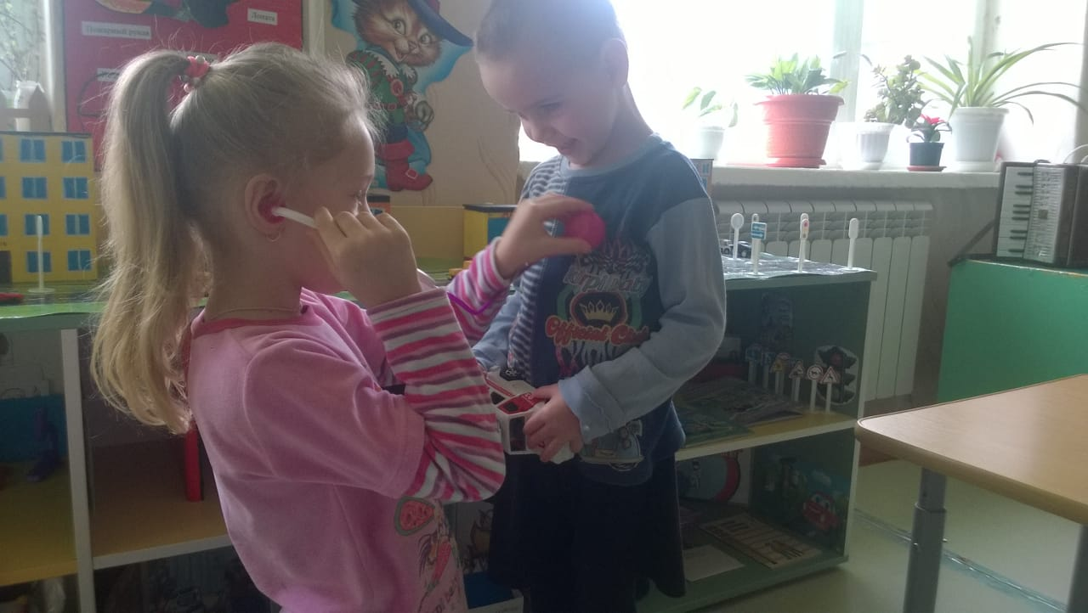
Центр безопасности.

Slide 8
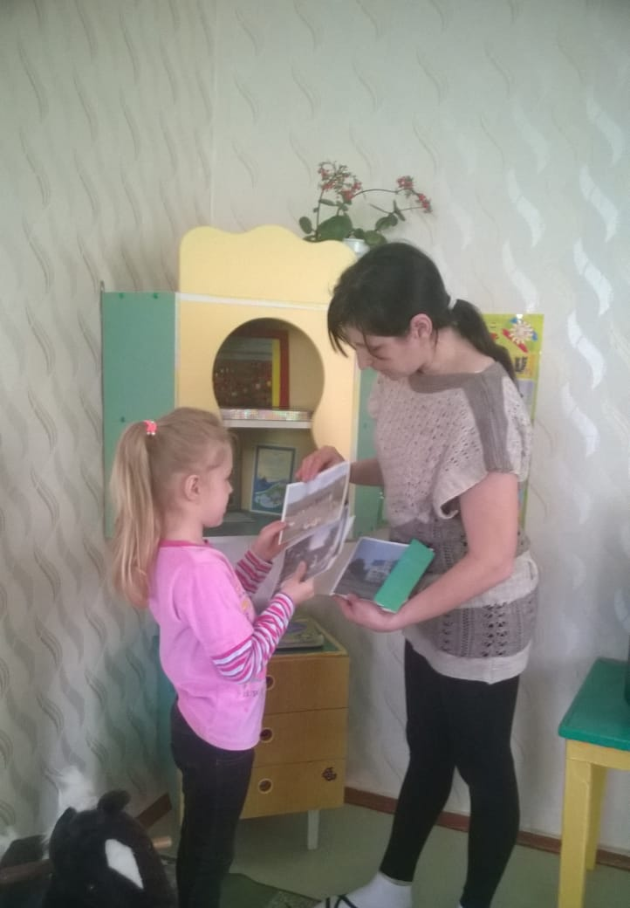
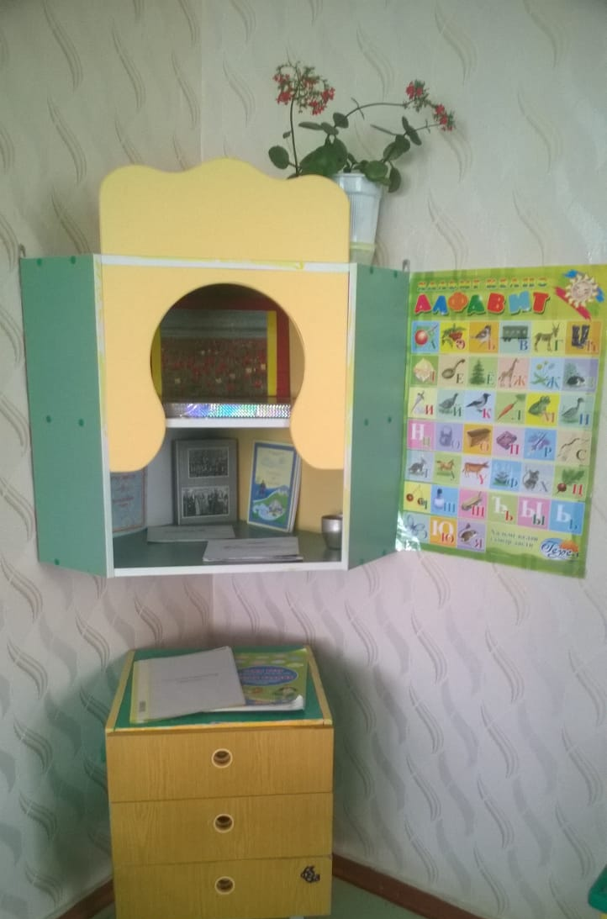
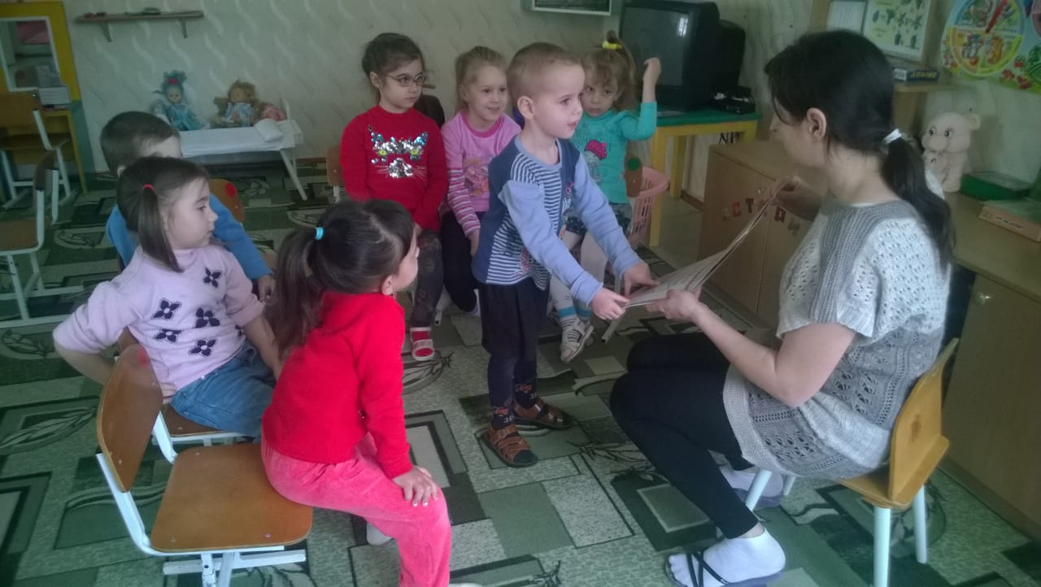
Центр патриотического
воспитания.

Slide 9
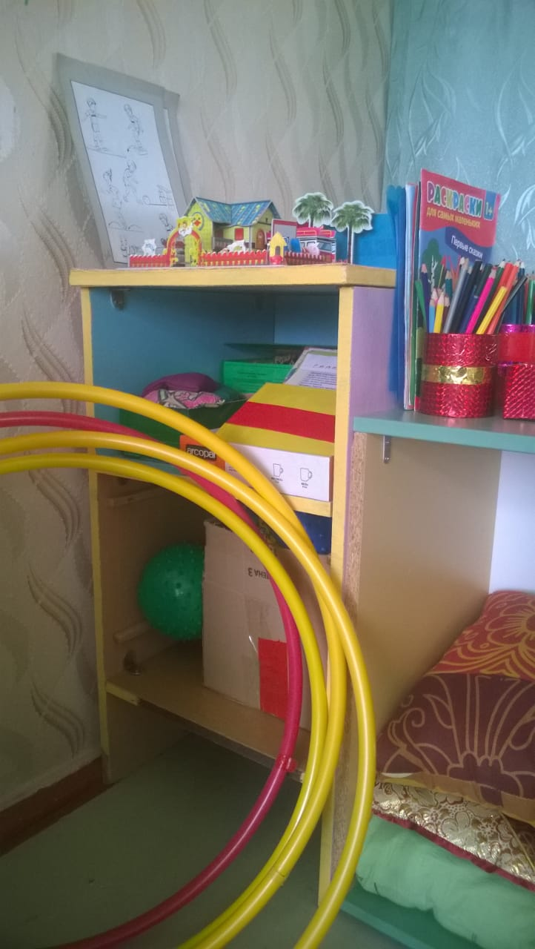
Физическое развитие.
Центр двигательной активности.
Физическое развитие, которому в нашем детском саду уделяется значительное внимание, направлено на охрану жизни и укрепление здоровья детей, своевременное формирование у них двигательных умений и навыков, развитие психофизических качеств (быстрота, сила, гибкость, выносливость и др.)

Slide 10
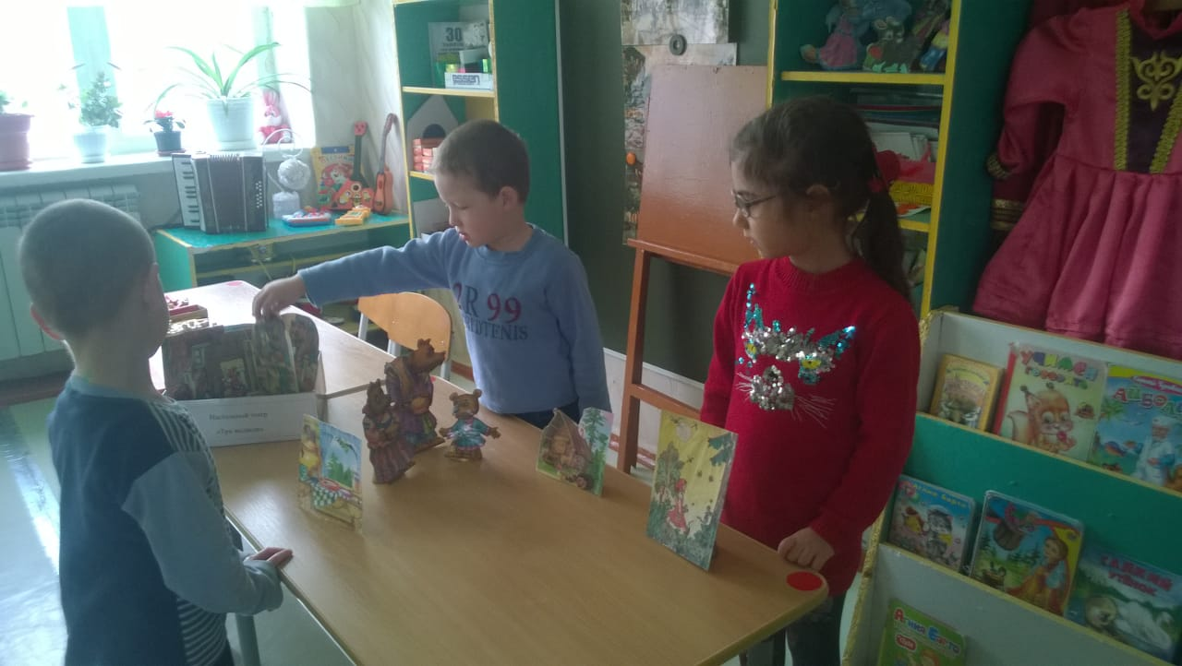
Художественно-эстетическое развитие.
Детство — жизненный период, в котором закладываются основные черты и способности личности. Ребёнок восприимчив к предметам и явлениям окружающего мира во всём их многообразии и полноте. Образовательный процесс в ДОУ направлен на формирование всесторонне развитой личности, самостоятельно мыслящей, способной к эстетическому пониманию действительности и сути искусства, стремящейся воплощать свои идеи в творческом ключе.

Slide 11
Речевое развитие
Овладение ребенком родным языком — это самые важные знаниями в дошкольном детстве. Поэтому процесс речевого развития для современного дошкольного образования, является общей основой воспитания и обучения детей.

Slide 12
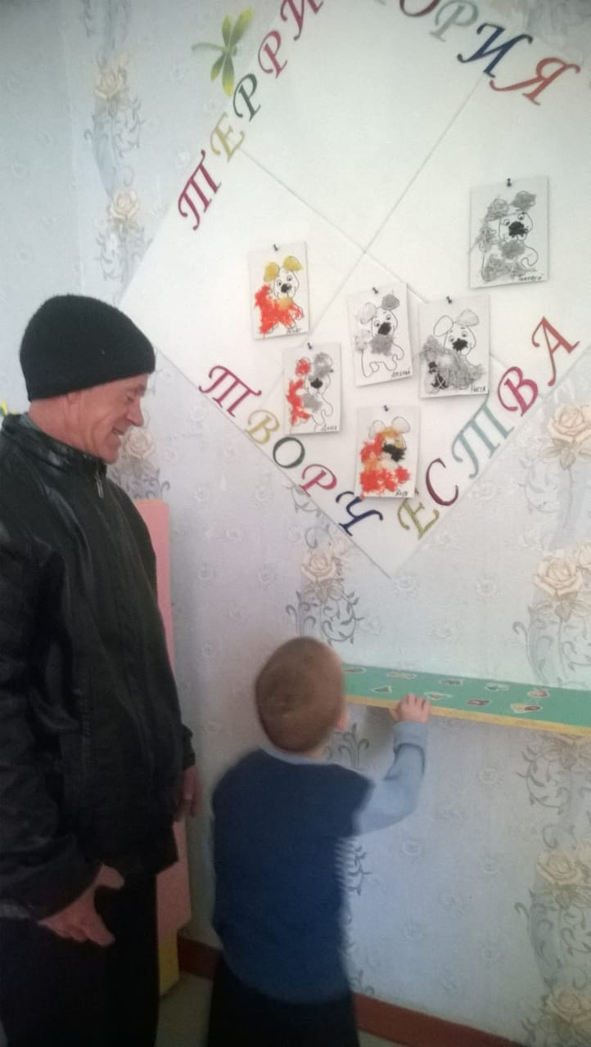
В соответствии с ФГОС ДО программа должна строиться с учетом принципа интеграции образовательных областей и в соответствии с возрастными возможностями и особенностями воспитанников. Каждый из педагогов МКДОУ «Детский сад «Тюльпан» искренне придерживается этого принципа.
Вашему вниманию была представлена презентация моей работы и работы простого сельского детского сада.

Slide 13
Счастье человека не в том где он работает, а с кем,
мы самые счастливые – мы работаем с детьми!
Спасибо за внимание!

